Slide 1

Governança de TI
Grupo 01

Slide 2

Integrantes
Christian Klava Senna Patrício
Gabriel Rocha
Hugo César Peressin
Tatiane Navarro Costa
6° Semestre – Sistemas de Informação
Professor: José Maria Cesário Júnior

Slide 3

Tópicos
Termo de Abertura do Projeto (TAP);
Estrutura Analítica do Projeto (EAP);
Dicionário da EAP;
Cronograma do Projeto;
Orçamento do Projeto.

Slide 4
Termo de Abertura do Projeto
Justificativa: muito tempo gasto com a tomada de ações, obrigando o cliente a entrar em contato.
Objetivos: diminuir o número de chamados e downtime dos serviços.
Principais Entregas: equipe e software de monitoramento.
Organização:
Christian: pesquisa do software de monitoramento;
Gabriel: testes no software de monitoramento;
Hugo: gerência de documentação;
Tatiane: desenvolvimento de funções compatíveis.

Slide 5

Termo de Abertura do Projeto
Metas: diminuição de 20% de chamados, aumento em 50% do tempo de reação e diminuição de até dois atendentes.
Restrições: criação de plano de assinaturas para o serviço de monitoramento e buscar compatibilidade entre servidores Linux e Windows.
Riscos: falha no software de monitoramento e falta de atenção e comprometimento dos funcionários ao prestar o monitoramento.

Slide 6
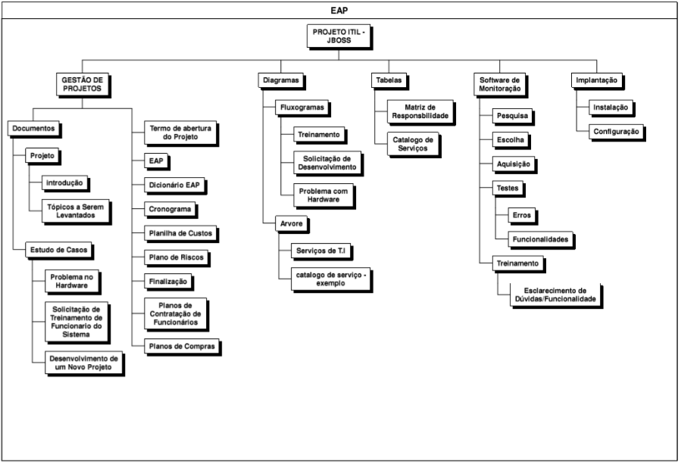
Estrutura Analítica do Projeto

Slide 7
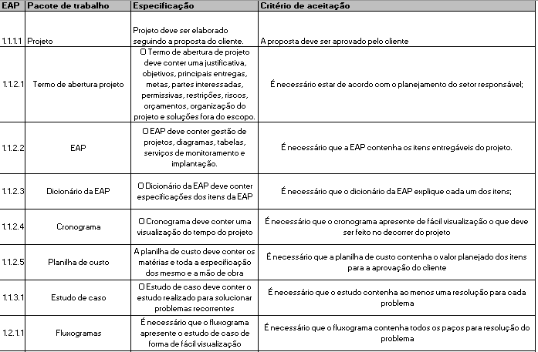
Dicionário da EAP

Slide 8
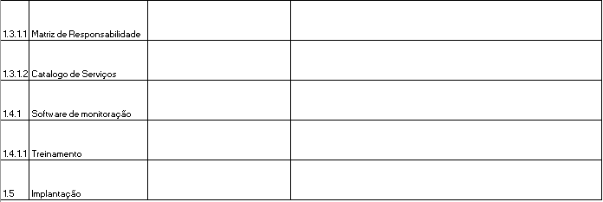
Dicionário da EAP

Slide 9
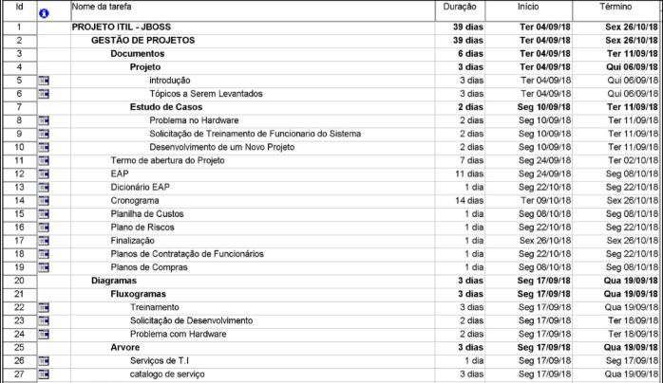
Cronograma do Projeto

Slide 10
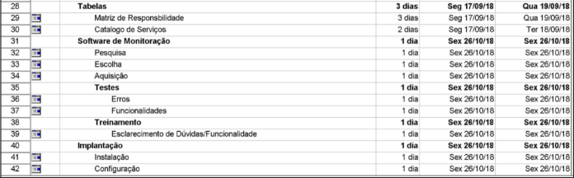
Cronograma do Projeto

Slide 11
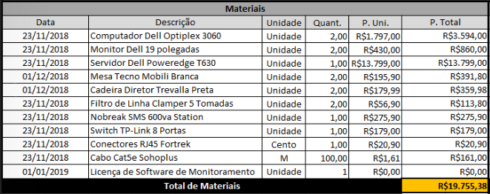
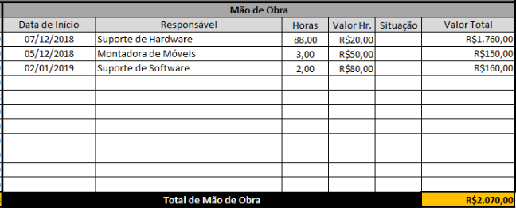
Orçamento do Projeto

Slide 12

Considerações Finais
Obrigado Pela Atenção

